Slide 1
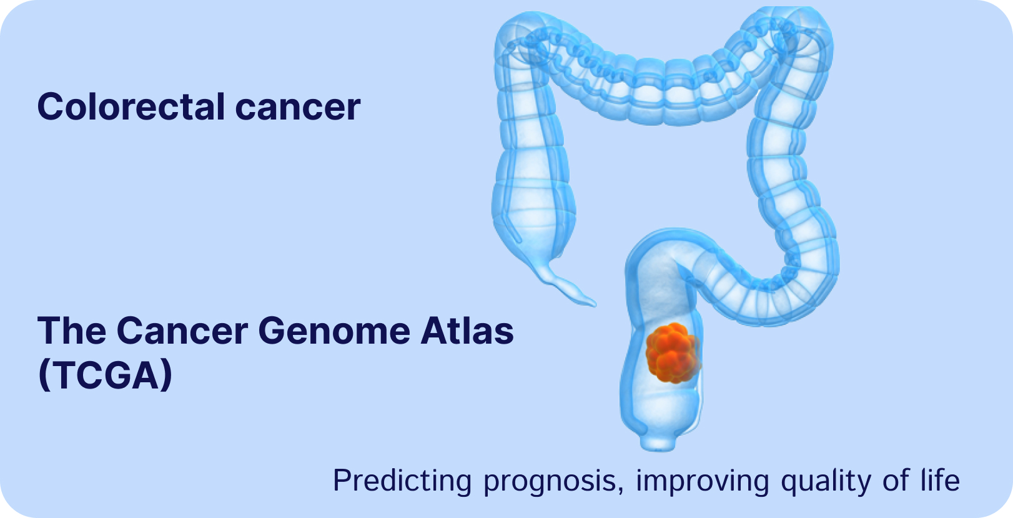
Juan Fernández García-Moreno

